Slide 1

Správa konfigurácie
Jakub Rodák
Matúš Piroh
Patrik Pekarčík

Slide 2
Obsah
Úvod
Správa zmien
Správa verzií
Zostavenie systému
Správa vydania

Slide 3
Úvod

Slide 4
Úvod
Softvér sa neustále mení
oprava chýb
zmena požiadaviek
systémové a hardvérové zmeny
konkurencia
Správa konfigurácie(CM) - zásady, procesy a nástroje na správu meniacich sa softvérových systémov.

Slide 5
Úvod
Načo nám treba Správu konfigurácie?
hrozí strata prehľadu
ktoré zmeny a verzie komponentov sú súčasťou jednotlivej verzie systému?
vývoj viacerých verzií súčasne
úprava nesprávnej verzie
dodanie zákazníkovi chybnej verzie
tímy majú prístup k informáciám o vyvíjanom systéme a nenarušujú si prácu

Slide 6
Úvod
CM zahrňuje štyri príbuzné aktivity
Správa zmien – jedná sa o sledovanie žiadosti o zmeny softvéru od zákazníkov a vývojárov, vyhodnotenie nákladov a dopadu uskutočnenia týchto zmien a rozhodovanie o tom, že kedy a či vôbec majú byť zmeny implementované
Správa verzií – sleduje viac verzií systémových komponentov a zaisťuje, že ich zmeny uskutočnené rôznymi vývojármi nie sú vo vzájomnom konflikte
Zostavenie systému – v tomto procese sa zostavujú komponenty programu, dáta a knižnice a po ich kompilácií a prepojení vzniká spustiteľný program
Správa vydania – zahrňuje prípravu softvéru na externé vydanie a sledovanie verzií systému, ktoré boli uvoľnené k používaniu zákazníkom

Slide 7
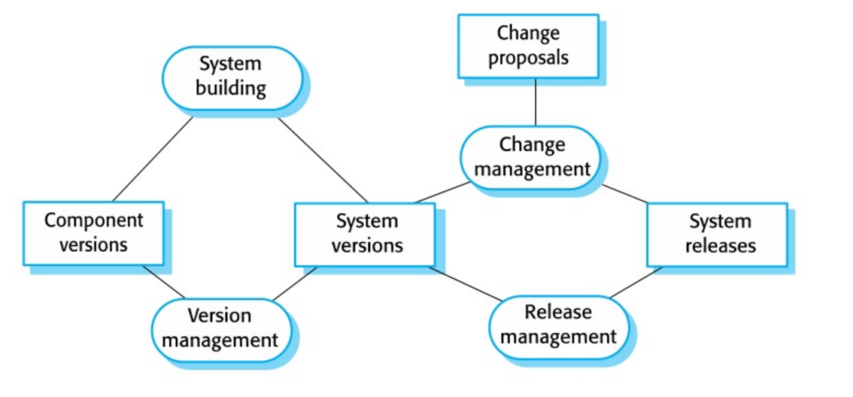

Slide 8
Správa zmien

Slide 9
Správa zmien
Zaisťuje, že evolúcia systému je riadený proces a prioritu dostávajú najnaliehavejšie a najekonomickejšie zmeny.
Proces je inicializovaný odoslaním žiadosti zákazníkom
chyba
nová funkcionalita
Žiadosti sú odosielané cez formulár
zmeny
prioritu
odhadované náklady
popis
atď

Slide 10
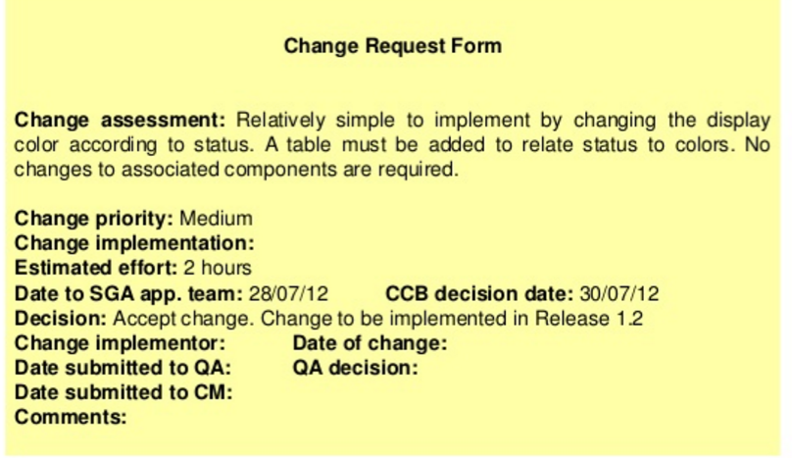
Správa zmien

Slide 11
Správa zmien
Po odoslaní žiadosti nasleduje kontrola, či je žiadosť platná
Duplicitne ohlásená chyba
Implementované skôr
Nasleduje fáza hodnotenie a ocenenie zmeny. Rozhodovanie podľa piatich faktorov:
Dôsledky nevykonania zmeny – aké bude mať dôsledky? Spôsobí havarovanie systému? Má následne zlyhanie len malé účinky?
Výhody zmien – koľkým používateľom prinesie zmena úžitok?
Počet užívateľov, na ktoré bude mať zmena vplyv – ak by mohla mať zmena nepriaznivý dopad na väčšinu užívateľov, zamietame.

Slide 12
Správa zmien
Náklady na uskutočnenie zmeny – ak zmena vyžaduje veľa času, v praxi zamietame.
Cyklus vydania projektu – ak bola práve vydaná nová verzia softvéru, odkladáme na neskôr
V prípade malých žiadosti ju odoslať priamo vývojárom bez analýzy, pretože analýza by stála viac ako samotná implementácia.

Slide 13
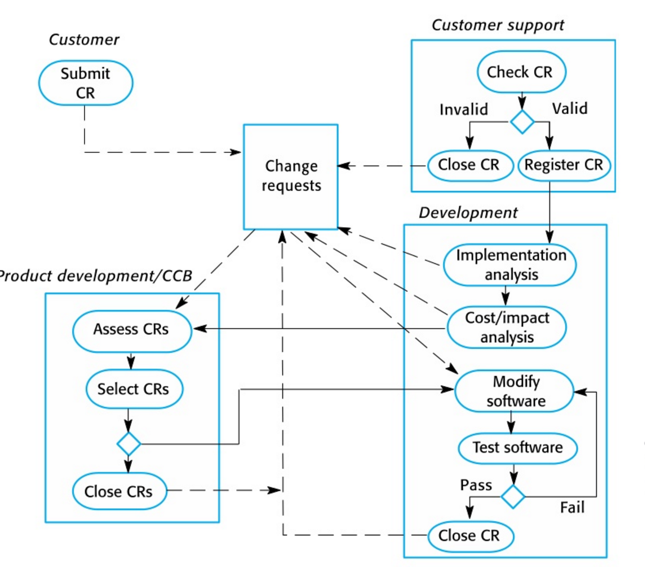
Správa zmien

Slide 14
Správa zmien
V prípade extrémneho programovania sa na rozhodovaní o implementácií zmeny priamo podieľa aj zákazník
Niekedy samotný programátor má dobrý nápad na vylepšenie produktu

Slide 15
Správa verzií

Slide 16
Správa verzií

Slide 17
Zostavenie systému

Slide 18
Zostavenie systému
Proces vytvorenia spustitelných súborov
Kompilácia, linkovanie kompenentov, konfigurácie...
Nástroje zostavenia vs. Správa verzii
Komunikujú ako proces zostavenia prebieha na jednotlivých komponentoch

Slide 19
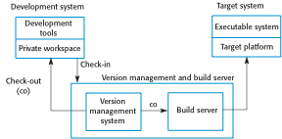
Platformy zostavenia
Vývojárska platforma
Vývojárske nástroje
Server zostavenia
Definitívne verzie SW
Cieľová platforma
Zákaznícky počítač

Slide 20
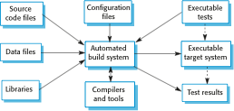
Zostavenie

Slide 21
Minimalizácia rekompilácie
Modifikácia časových pečiatok
2015.12.16.15.14 – Jozko.java
2015.12.18.15.16 – Jozko.class
Kontrolné súčty „zdrojákov“
F6284c8f232774f1ca5fda48f8af617b – Jozko.java

Slide 22
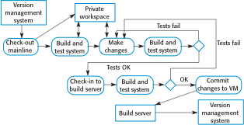
Kontinuálna integrácia

Slide 23
Správa vydania

Slide 24
Správa vydania
Vydanie softwaru
Mnozstvo aktívnych verzií
Dokumentácia k vydaniu
Viac produktových sérií
10.8.1, 10.8.2 ...
11.0.0 ...

Slide 25
Reprodukcia vydania
Čo v prípade problémov ak je veľa verzií?
Kópia zdrojových kódov, konfigurácií, knižníc

Slide 26
Plánovanie vydania
Vydania nesmú byť príliž časté
Zákazníci nebudú kupovať každú verziu
„nezaspať dobu“
Zákazníci odíjdu na alternatívne systémy
Faktory vydania
Súťaž, Požiadavky marketingu, Požiadavky zákazníka, Zmeny platformy, Technická kvality systému

Slide 27
Ďakujeme za pozornosť!

